Slide 1
Audiência P
5º ASSEMBLEIA GERAL DA
MICRORREGIÃO CENTRO LESTE
* MRAE 2
Secretaria Geral
das Microrregiões
dos Serviços Públicos de
Abastecimento de Água e de Esgotamento Sanitário
04 de julho de 2023

Slide 2
TITULARIDADE E REGIONALIZAÇÃO DOS SERVIÇOS
Lei Federal 11.445/07
Art. 2º Os serviços públicos de saneamento básico serão prestados com base nos seguintes princípios fundamentais:
(...)
XIV - prestação regionalizada dos serviços, com vistas à geração de ganhos de escala e à garantia da universalização e da viabilidade técnica e econômico-financeira dos serviços;

Slide 3
NECESSIDADE DE ADEQUAÇÃO CONTRATUAL:
Estipulação de metas progressivas e graduais (Lei 11.445/07)
Metas Qualitativas para 2033 – Art. 11b
Metas Quantitativas para 2033 – Art. 11b
Atendimento de Água
99%
Atendimento de Esgoto 90%
Redução de Perdas

Slide 4
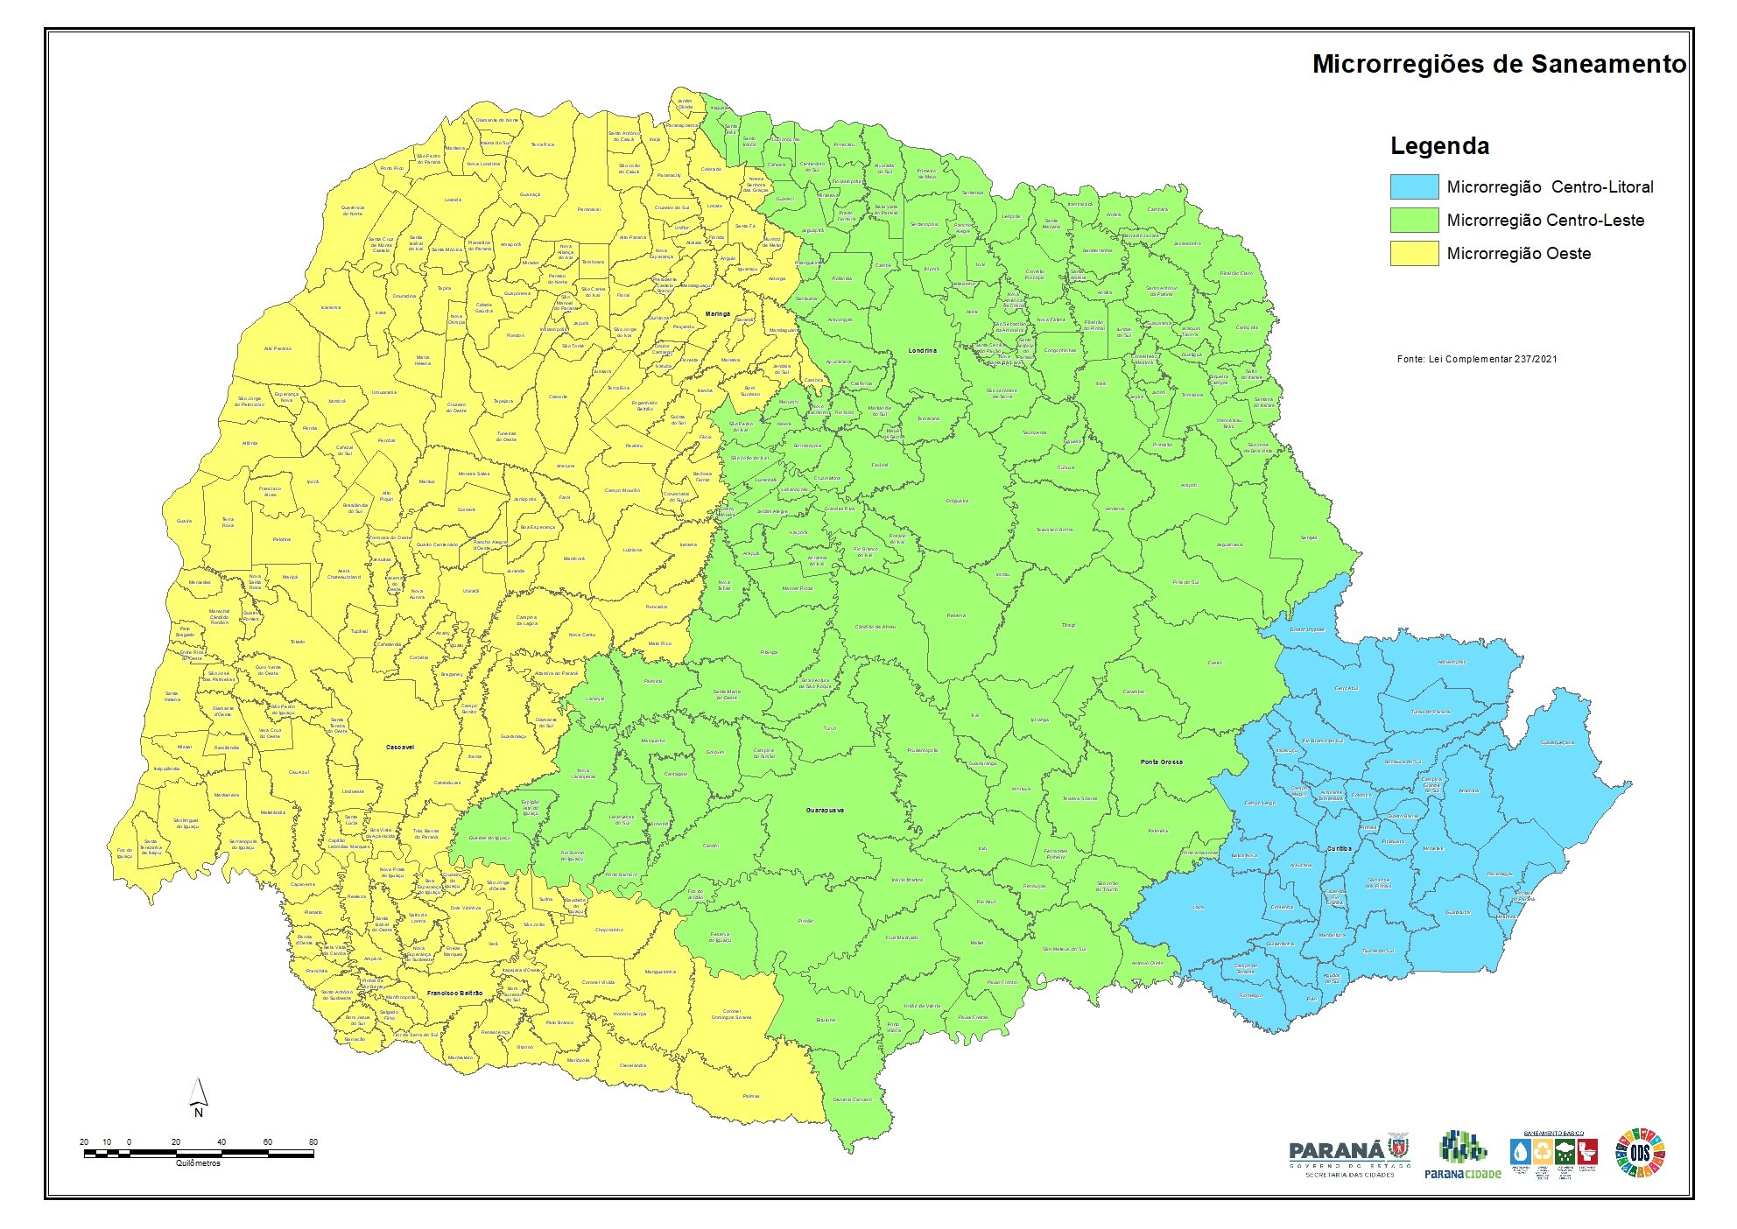
TITULARIDADE E REGIONALIZAÇÃO DOS SERVIÇOS
LEI COMPLEMENTAR Nº 237,
DE 9 DE JULHO DE 2021
autarquias intergovernamentais de regime especial, com caráter deliberativo e normativo, e personalidade jurídica de Direito Público
36 municípios
208 municípios
155 municípios

Slide 5
Primeira Assembleia: 26 de outubro de 2021
Instalação do Colegiado Microrregional
Segunda Assembleia: 06 de dezembro de 2021
Instalação do Comitê Técnico e apresentação dos nomes dos representantes dos Municípios para aclamação.
Terceira Assembleia: 22 de dezembro de 2021
Apresentação da Minuta do Termo Aditivo apresentado pela SANEPAR, para incorporação das Metas do Novo Marco Legal.

Slide 6
NECESSIDADE DE ADEQUAÇÃO CONTRATUAL
– Marco Regulatório do Saneamento
TORNAR OS CONTRATOS AINDA VIGENTES REGULARES CONFORME O NOVO MARCO
COMPROVAR A CAPACIDADE ECONÔMICA E FINANCEIRA DA COMPANHIA PARA ATENDIMENTO DAS METAS
PRAZO FINAL:
31/03/2022

Slide 7
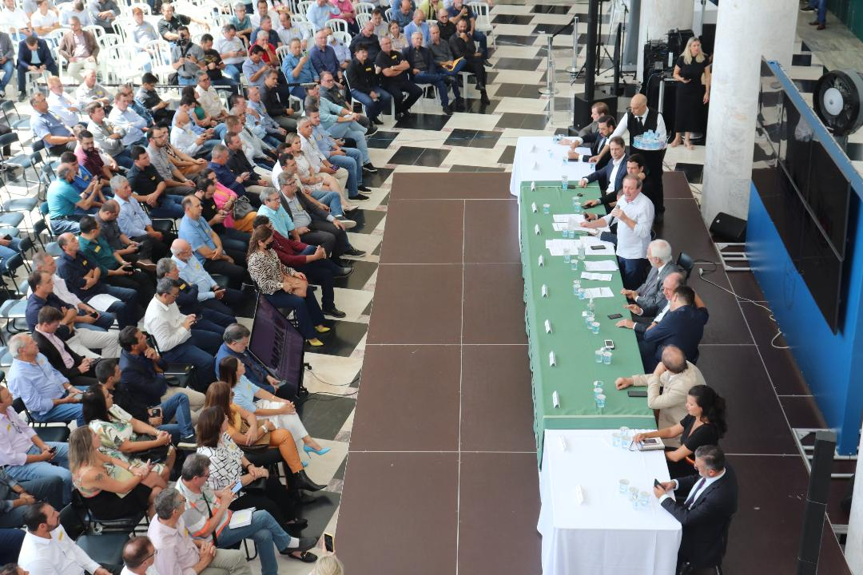
Quarta Assembleia: 30 de março de 2022
Inclusão das Metas da Lei 14.026 Art. 11-B
Aprovação das Atas anteriores
Delegação de competência ao Secretário Geral, para atuar junto aos órgãos de controle

Slide 8
Paranacidade - Apoio a Secretaria Geral das MRAE’s * Novembro de 2022
Atender:
.30/11/2022 para contratação da modelagem da prestação de serviços
.30/12/2022 Planos Regionais de Saneamento Básico, que deveriam ser publicados no site da ANA
até essa data (Lei Federal 14.026/2020)
Paranacidade contrata serviços de consultoria para:
1. elaboração dos estudos técnicos, econômicos e jurídico-institucionais necessários para formulação de Planos Regionais de Saneamento Básico (PRSB), para cada uma das três Microrregiões;
2. apresentação de proposta de novos modelos de prestação de serviços públicos de abastecimento de água e de esgotamento sanitário, mediante análise de cenários e proposições de alternativas de soluções e seus meios de implantação;

Slide 9
Primeira Assembleia Geral do Comitê Técnico: 12 de dezembro de 2022
Instalação do Comitê Técnico

Slide 10
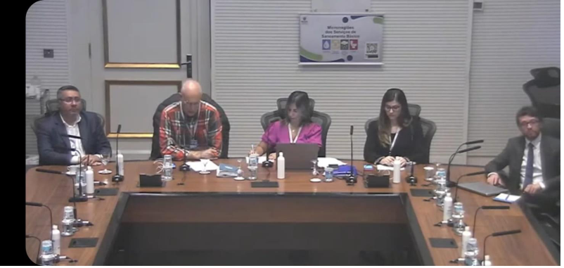
Primeira Audiência Pública: 22 de dezembro de 2022
Proposta da Minuta do Plano Regional de Saneamento Básico

Slide 11
Municípios que JÁ possuem Planos Municipais:
Permanecem em vigor, desde que não contrariem o Plano Regional. (Art. 17, § 2º da LNSB)
Municípios que NÃO possuem Planos Municipais:
Ficam dispensados da elaboração de Plano, absorvendo o Plano Regional. (Art. 17, § 3º da LNSB)
https://encurtador.com.br/gopX5

Slide 12
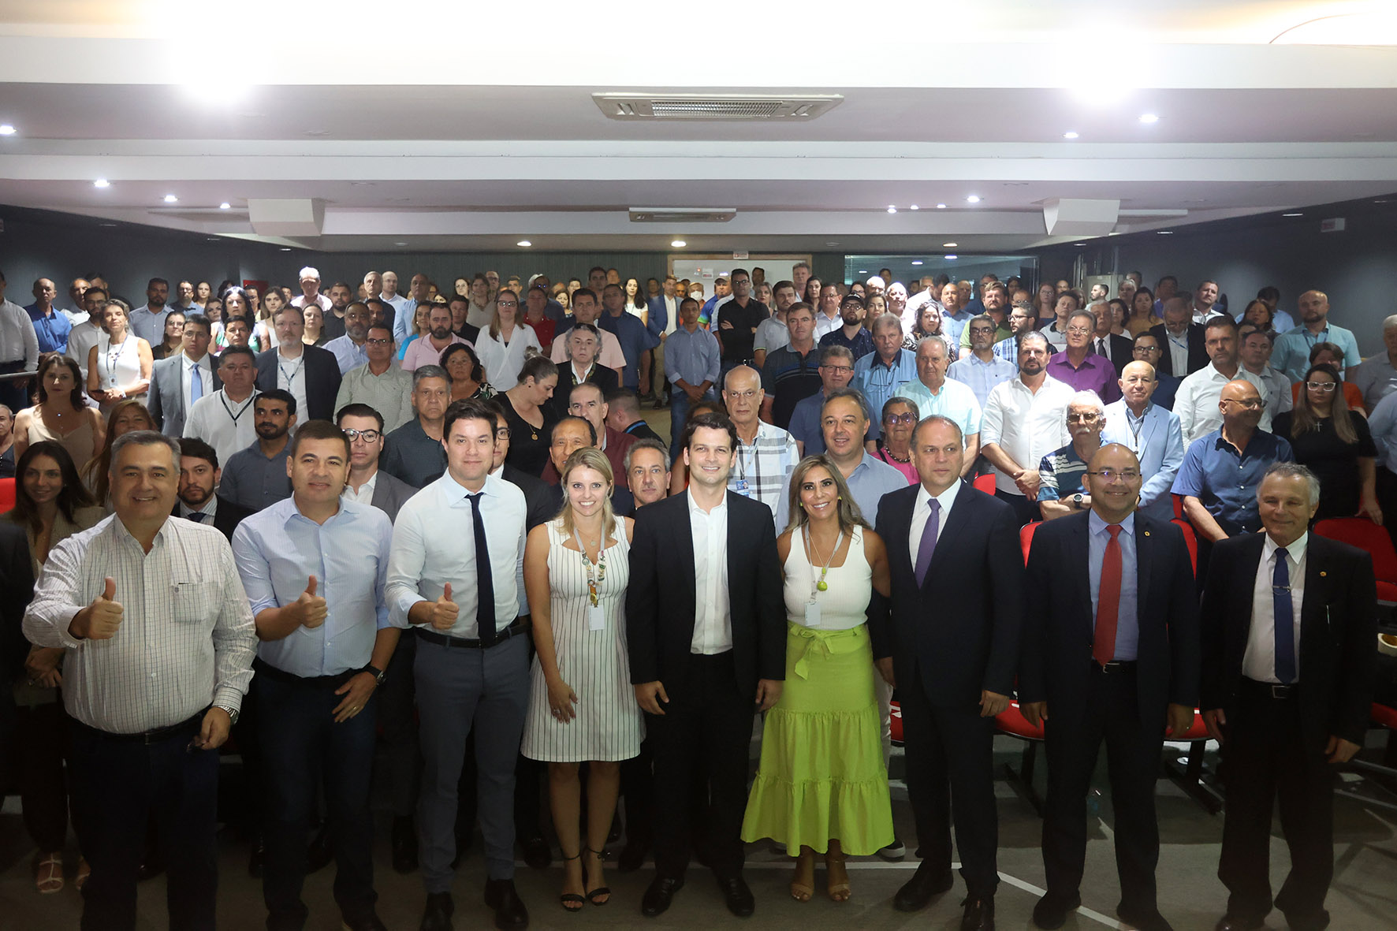
Fórum “Planos Regionais de Saneamento Básico e Modelagem de Prestação Regionalizada dos Serviços Públicos de Abastecimento de Água e de Esgotamento Sanitário * 13 de fevereiro de 2023/

Slide 13
Reunião Extraordinária do Comitê Técnico: 23 de março de 2023
1º) .............
2º) Indicação de um dos membros do Comitê Técnico, para eleição do Secretário Geral pelo colegiado Microrregional Centro Leste.
3º) ............

Slide 14
* Novos Decretos Federais – abril/23
Decreto 11.466/2023 traz novas regras para disciplinar o procedimento para a comprovação da capacidade econômico-financeira dos prestadores de serviços de água e esgoto;
- Decreto nº 11.467/2023 dispõe sobre a prestação regionalizada dos serviços públicos de saneamento e do acesso a recursos públicos federais.

Slide 15
Reunião Extraordinária do Comitê Técnico: 31 de maio de 2023
1º) Manifestação sobre o Regimento Interno Definitivo do Colegiado da Microrregião de Água e Esgotamento Sanitário da Região Centro-Leste (MRAE-2).
2º) parecer individual e coletivo para submeter à aprovação junto ao Colegiado da Microrregião Centro-Leste (MRAE-2).
3º) Assuntos Gerais.

Slide 16
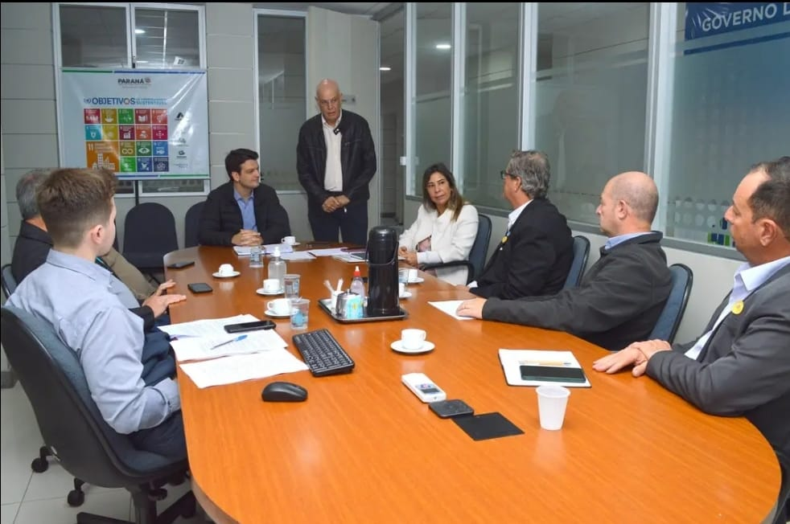
CISPAR ... Consórcio intermunicipal de Saneamento do Paraná representa 49 serviços municipais autônomos de água e esgoto. 29/06/2023

Slide 17
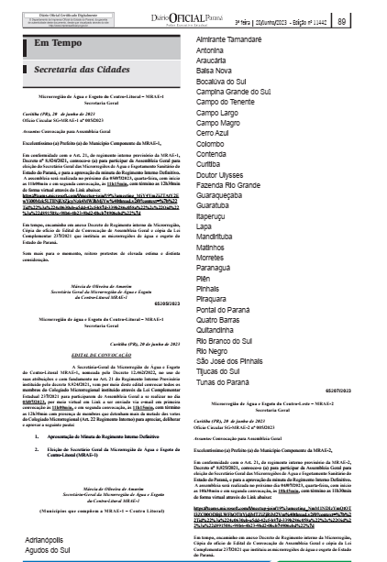
Diário Oficial 20/06/23

Slide 18
LEI COMPLEMENTAR 237 DE 2021 - PAUTA 04 / 07 / 23
Estabelece no Art. 9º
* São Atribuições do Colegiado Microrregional
X – Elaborar e alterar o Regimento Interno da Entidade Microrregional
XI – Eleger e Destituir o Secretário-Geral

Slide 19
ASSUNTOS GERAIS
Próxima Assembleia
1º Assunto: Art. 20 do Regimento Interno
O Colegiado Microrregional reunir-se-á:
I – ordinariamente, conforme calendário de assembleias aprovado por resolução do Colegiado Microrregional
Calendário das Assembleias Ordinárias:
Segunda quinzena de agosto - Resolução Conselho Participativo e Calendário
Segunda quinzena de setembro - Impactos do Decreto 11.466
Segunda quinzena de novembro - Impactos do Decreto 11.467

Slide 20
Audiência P
secretaria.mrae@secid.pr.gov.br
5º ASSEMBLEIA GERAL DA
MICRORREGIÃO CENTRO LESTE
* MRAE 2
Secretaria Geral
das Microrregiões
dos Serviços Públicos de
Abastecimento de Água e de Esgotamento Sanitário
04 de julho de 2023

